Slide 1
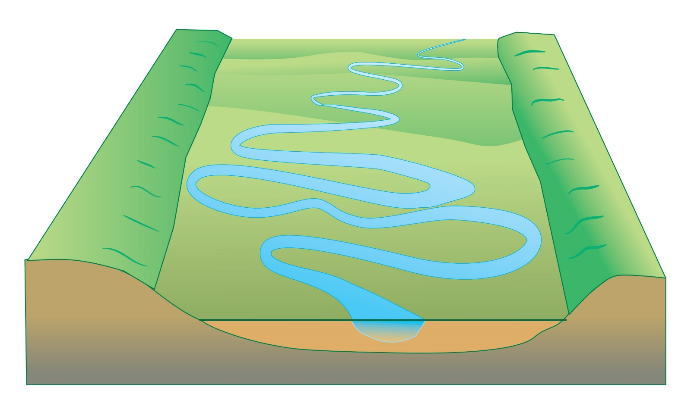
中國地理 簡報系列 (4) – 我國的河流
教育局 課程發展處
個人、社會及人文教育組
學生自學版

Slide 2
我國河流的特點
我國是一個河流及湖泊眾多的國家
除了數量多，流程長也是我國河流的顯著特點
我國的大小河流有幾萬條，總長度達42萬公里，其中長度在1,000 公里以上的河流有20多條
我國河流流域面積在100平方公里以上的河流有50,000多條，1,000平方公里以上的有1,580多條，一萬平方公里以上的則有79條
世界最長的河流中，長江 (6,300公里)和黃河(5,464公里)分別名列為第三和第五位

Slide 3
此外，我國的瀾滄江及黑龍江也在世界最長的十大河流之列
我國河川平均年徑流總量為27,115億立方米，佔全球河川徑流量的5.8%，居世界第六位
我國河流水量雖然豐沛，但年內分配卻隨著季節而變化，並於夏季容易出現汛期
此外，我國河川徑流量的總趨勢是由東南沿海向西北內陸遞減

Slide 4
根據降水及徑流等因素，全國可被劃分為五個區域（圖1）：
1) 豐水帶：該區的年降水量高於1600毫米，而年徑流深大於900毫米
2) 多水帶：該區的年降水量約為800－1600毫米，年徑流深約為200－900毫米
3) 過渡帶：該區的年降水量約為400－800毫米，年徑流深約為50－200毫米

Slide 5
4) 少水帶：該區的年降水量約為200－400毫米，年徑流深約為10－50毫米
5) 缺水帶 (乾涸)：該區的年降水量一般低於200毫米，年徑流深不足10毫米
根據圖1，描述我國根據降水及徑流等因素而劃分的五個區域的分佈形態

Slide 6
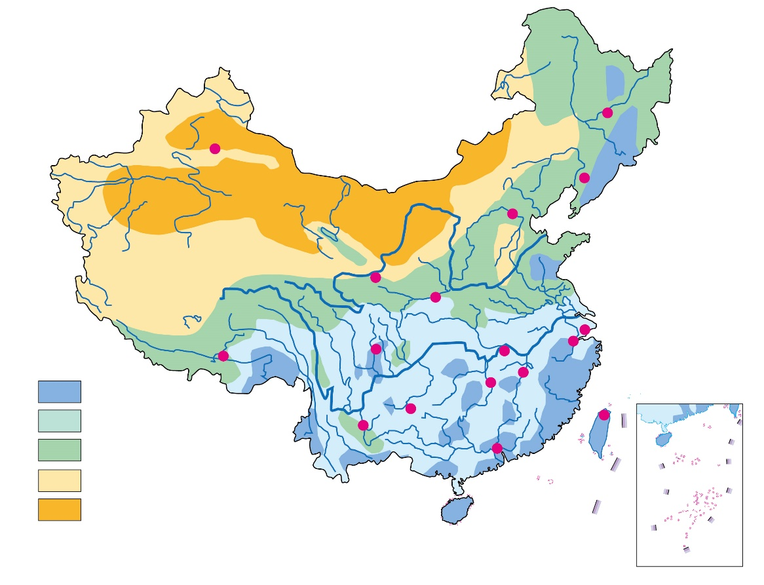
哈爾濱
烏魯木齊
瀋陽
北京
蘭州
西安
成都
武漢
上海
拉薩
杭州
多雨-豐水
濕潤-多水
半濕潤-過渡
半乾旱-少水
乾旱-乾涸
貴陽
南昌`
昆明
長沙
台北
廣州
*南海諸島沒有數據
圖1 我國降水徑流分佈圖
(來源: 香港教育局於2013出版的 <<從閱讀中學習中國地理(第一部分): 自然環境>> 一書中的第105頁)

Slide 7
河流的外流區及內流區
河水最終能注入海洋的河流稱為外流河，它們的集水區域則稱為外流區。
相反，河水如最終不能匯入海洋(或消失在沙漠之中，或以內陸湖泊作為歸宿)的河流稱為內流河，它們多處於荒漠等蒸發旺盛的地區，因此水量少，河流數量不多及流程較短，而它們的集水區域稱為內流區
我國河流的外流區及內流區可參看圖2，而大部分我國外流區的河流會分別流入太平洋及印度洋等海洋

Slide 8
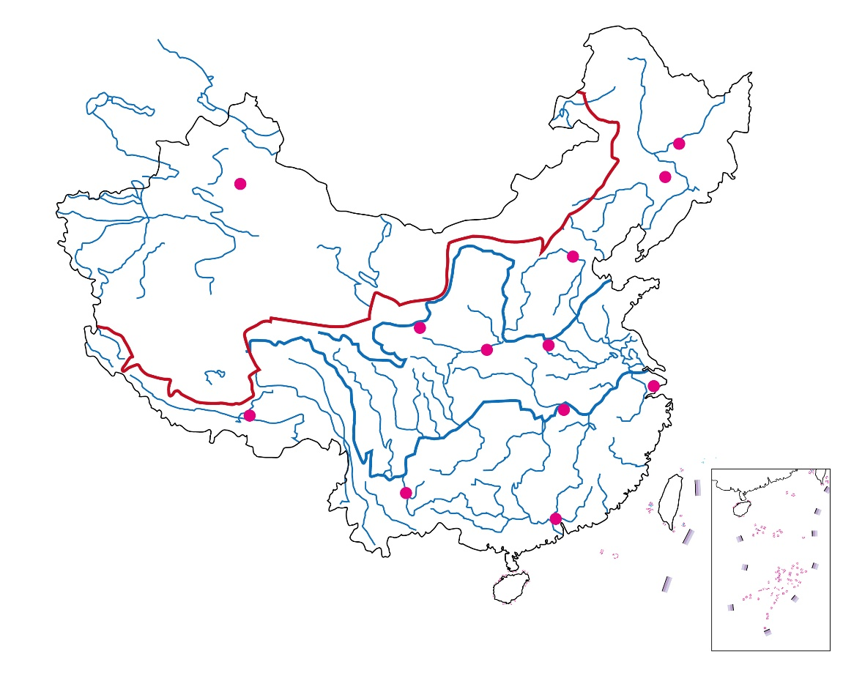
哈爾濱
烏魯木齊
長春
北京
內流區
西安
蘭州
武漢
上海
拉薩
外流區
昆明
廣州
圖2 我國河流的外流區及內流區
(來源: 香港教育局於2013出版的 <<從閱讀中學習中國地理(第一部分): 自然環境>> 一書中的第107頁)

Slide 9
河流的分佈
我國的河流水系分佈不平均，絕大多數的河流都分佈在東南部的外流流域，內陸流域的河流相對很少 (圖3)，而各地氣候的差異是導致這狀況的主因
我國外流區河流的主要水源是降水，水量較豐富；在上游至下游的前進過程中，又有不少支流匯入，令水量增多，河網密度較大

Slide 10
內流區的河流多以冰川積雪融水為主要水源，一般水量較少，支流亦較少，令水量沿河流的上游至下游不斷減少，更會隨季節轉變而出現斷流

Slide 11
比較下，我國南方的河流和華北的河流有著下列顯著的分別：
南方河流的水量較多
華北河流洪、枯水流量變幅較大，洪水暴漲猛落；南方河流的洪水則漲落較緩慢
華北河流的含沙量遠高於南方河流。例如黃河的含沙量居世界大河之冠，其幹流的多年平均含沙量為37.7公斤/立方米
華北河流有結冰封凍現象，南方河流則沒有

Slide 12
東北的河流方面：它們與南方及華北的河流各有異同。它們的水量比華北河流為高，但卻不及南方河流。此外，東北河流與南方河流皆是含沙量較少的
東北河流水中的腐殖質含量一般很高，水色較深，故有“黑龍”、“鴨綠”等河流名稱
東北河流與華北河流皆有結冰現象

